Slide 1
Denk ook aan
de Associate degree
bij LOB!

Slide 2
Even voorstellen
Erwin de Beer
André Staal
Kiki van Keulen

Slide 3
Waar gaan we het over hebben?
Wat is de Associate degree?
Studeren? Werken?
Of studeren én werken?
Doorstroommogelijkheden
Kiezen van een opleiding
Toelating en aanmelding

Slide 4
HBO: Ad, Ba, Ma, PD
Mbo: – niveau 4
Ad: Associate degree – niveau 5
Ba: Bachelor – niveau 6
Ma: Master – niveau 7
PD: Professional Doctorate – niveau 8

Slide 5
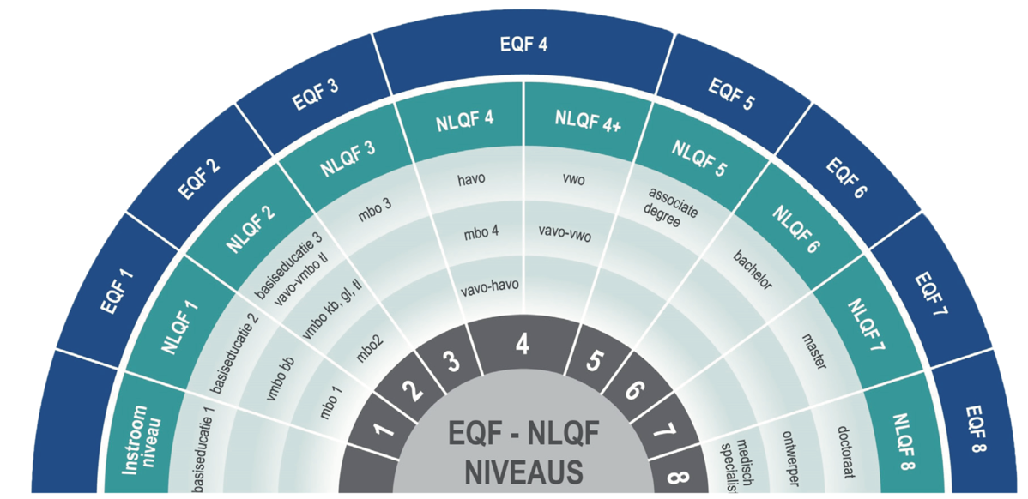
HBO: Ad, Ba, Ma, PD

Slide 6
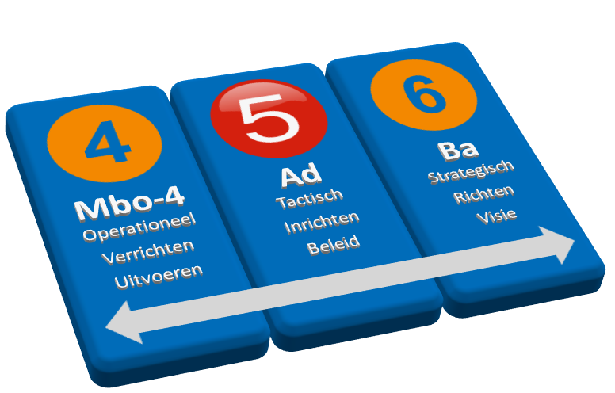
Associate degree
2-jarige HBO opleiding
Praktijkgericht en beroepsgericht
Theorie gekoppeld aan praktische vraagstukken
Leren om problemen te signaleren en op te lossen
Sterk verankerd in de praktijk, unieke meerwaarde arbeidsmarkt
Direct aan het werk, of doorstromen naar bachelor
Voor wie?

Slide 7
De niveaus

Slide 8
Associate degree
Mbo-4 Operationeel
Verrichten
Uitvoeren
Ad Tactisch
Inrichten
Beleid
Ba Strategisch
Richten
Visie

Slide 9
Unieke meerwaarde
“Een Associate degree afgestudeerde staat met zijn voeten in de praktijk, bewaart met zijn hoofd het overzicht, verbindt mensen en middelen en koppelt daarmee denken aan doen”
Mbo-4 Operationeel
Verrichten
Uitvoeren
Ad Tactisch
Inrichten
Beleid
Ba Strategisch
Richten
Visie

Slide 10
Werken? Doorstuderen? Werken en studeren combineren?
Notes:
Dit is een persoonlijke keuze die voor iedereen anders is.
Onderzoek voor jezelf waar jouw eigen behoeftes liggen. Wil je liever eerst werkervaring opdoen en eventueel later er nog naast leren of wil je nog graag extra theorie leren? Ook kunnen kosten een rol spelen.
We hebben een flyer gemaakt met informatie van mbo naar hbo→ uitdelen flyer.

Slide 11
De vormen
Voltijd studeren
Deeltijd studeren
“BBL-variant”
Duaal studeren

Slide 12
Deeltijd en duaal
Deeltijd vs. Duaal
Deeltijd Beperkt aantal colleges Bv. 1x per week of ‘s avonds Opleiding gecombineerd met baan In je baan met praktijkopdrachten aan de slag Geschikte werkcontext is soms voorwaarde Begeleider in / vanuit die werkcontext Geen studiefinanciering Mogelijk wel financiële regeling of vergoeding van de werkgever | Duaal Werk en studie tegelijkertijd integraal gecombineerd Bv. 1 lesdag per 2 weken Leren is optimaal verbonden aan baan Tripartitie-overeenkomst Doorontwikkelen in eigen beroepspraktijk Baan gerelateerd aan studierichting is altijd voorwaarde Afspraken over werkplekleren in tripartite- overeenkomst Studiefinanciering wel mogelijk Net als bij voltijd-opleiding

Slide 13
Doorstroommogelijkheden
Vanuit mbo4 starten aan een:
Verwante Ad of Ba
Minder verwante Ad of Ba
Vaak is er een mbo-hbo doorstroom- of keuzetraject
Vanuit Ad naar Ba:
Verwante bachelor (streven: 2 + 2)
Minder verwante bachelor (meestal 2 + >2)
Mbo-4 Operationeel
Verrichten
Uitvoeren
Ad Tactisch
Inrichten
Beleid
Ba Strategisch
Richten
Visie

Slide 14
Kiezen van een opleiding

Slide 15
Kiezen is een proces
Oriënteren op eigen interesses
Verkennen → website, open dagen
Verdiepen → meeloopdagen, praten met studenten, proefstuderen, intakegesprek, mhbo trajecten
Beslissen en inschrijven
Notes:
Een goede voorbereiding is het halve werk!
Kiezen is een proces en kun je indelen in verschillende fasen.
Oriënteren: Ken jezelf! In de eerste fase van het studiekeuzeproces ga je op zoek naar informatie over jezelf en opleidingen die je leuk lijken. In deze fase is enige mate van zelfkennis cruciaal: wat vind je belangrijk, wat doe je graag en waar ben je goed in? ​
​
​Zodra je antwoord weet op deze vragen, je bent hier waarschijnlijk mee bezig (geweest) in de LOB-lessen, kun je doelbewust op zoek gaan naar studies die hier op aan sluiten. ​
​
Vervolgens is het van belang om te bepalen welke eisen jij aan een opleiding stelt, o.a. wat betreft inhoud, niveau, loopbaanmogelijkheden en locatie.​
Verkennen: Welke van mijn interesses vind ik het belangrijkste? Welke opleidingen in de richting van mijn interesse vind ik het leukst? Heb ik de vereiste capaciteiten voor deze opleiding?
Verdiepen: Zijn mijn verwachtingen van deze opleiding realistisch? Klopt het beeld dat ik van deze opleiding heb? Is dit nog steeds wat ik zoek?
Maar ook alle praktische vragen: Is het een fixus-opleiding? Ben ik toelaatbaar? Zijn er aanvullende toelatingseisen? Wanneer is de deadline voor aanmelden? Heb ik een digi-D-code? Hoe zit het met DUO? OV-kaart?
Beslissen = kiezen: Na het verkennen en vergelijken van opleidingen is het nu tijd om een besluit te nemen. Dit is vaak geen kwestie van “even” de knoop doorhakken. Er is vast een opleiding die je echt interesseert, maar dat wil niet zeggen dat je geen twijfels meer hebt. De vraag blijft: vind je deze opleiding leuk genoeg om je minimaal vier jaar mee bezig te houden.
En bedenk: een opleiding is eigenlijk nooit 100% leuk! Er zijn altijd vakken of onderwerpen die je minder leuk vindt. Zolang je 70%/80% interessant vindt en met plezier naar school gaat, zit je goed.
Let op: In dit proces is het heel normaal als je ‘terugvalt’ van bv. fase 4 naar fase 2, als bijvoorbeeld blijkt dat een bepaalde studie toch niet bij je past (bijv. je komt er achter dat de opleiding in de praktijk anders is dan je had gedacht. Bijv. Fysio is een studie waarbij je als student op elkaar oefent en dus veel aan elkaar zit. Dat vindt niet iedereen fijn). Er kunnen ook tussenstappen worden genomen en af en toe een stap terug.
​
Tip: Een studiekeuze is geen keuze voor het leven. ​
Wist je dat 60% van de Nederlanders (totaal) ander werk doet dan waar ze voor zijn opgeleid.​

Slide 16
Mhbo keuzeprogramma’s
Keuzeprogramma’s op mbo om studenten kennis te laten maken met studeren op hbo.
Studenten doen een echte hbo-opdracht.
Doel: beter beeld krijgen van studeren op het hbo.
Vaak vanuit regionale aanpak ROC’s en hogescholen.
Kansen voor Havo-P om hierbij aan te sluiten

Slide 17
Toelating en aanmelden
Toelaatbaar met elk mbo4 diploma en havo-diploma
Eventuele andere aanvullende eisen en/of eisen aan de werkplek (vooral bij deeltijd)
Studiekeuzecheck (verplicht voor elke student die naar hbo gaat)
Studiestart september, sommige opleidingen / hogescholen ook februari, enz. (let op vorm en locatie)
Voor septemberstart aanmelden bij voorkeur vóór 1 mei
Notes:
Als mbo student ben je overal toelaatbaar maar het is heel belangrijk dat je je goed voorbereidt op een studie. Misschien heb je nog nooit economie gehad terwijl je een bedrijfskundige studie gaat doen of biologie terwijl dit een onderdeel is van je toekomstige hbo studie. Je kunt via deze link middels boeken, lessen en toetsen je gedegen voorbereiden.
Sommige opleidingen hebben aanvullende eisen. De Kunsten, ALO, Sportkunde, Management in de Zorg hebben aanvullende eisen in de vorm van een test/auditie/portfolio. Check altijd de website van een opleiding om te kijken of er aanvullende eisen zijn.
Pabo hier bewust noemen vanwege de forse toelatingseisen, waarbij je ALLE toetsen moet halen.
Numerus Fixus: Sommige opleidingen hebben een maximum aantal opleidingsplaatsen per jaar beschikbaar, er is dan sprake van een numerus fixus. Als zich meer studenten aanmelden dan dat er plaatsen zijn, worden studenten geselecteerd middels een decentrale selectie. ​Opleidingen met een numerus fixus hebben een vervroegde aanmelddatum. De aanmelddeadline voor de fixusopleidingen is 15 januari 2021.
Opleidingen selecteren zelf studenten op basis van door de opleiding gestelde criteria. Bijvoorbeeld een interview, motivatiebrief, toets, portfolio of een combinatie daarvan.
Studiekeuzecheck:
Heb je je keuze gemaakt, meld je dan aan. Vóór 1 mei aanmelden betekent dat de studiekeuzecheck een recht is. Ná 1 mei is de check verplicht. Neem je niet deel aan de verplichte studiekeuzecheck, dan kan de opleiding je inschrijving weigeren. Maar meld je je aan voor Social Work, Bio-informatica, Biologie en Medisch Laboratiumonderzoek, Chemie of Chemische Technologie, dan is de studiekeuzecheck altijd verplicht.
Nadat je de studiekeuzecheck hebt gedaan, ontvang je een studiekeuzeadvies. Dit advies is niet bindend. Maar bij een negatief advies raden we je aan je te oriënteren op een andere opleiding.

Slide 18
Meer informatie en contact
www.deassociatedegree.nl
platformassociatedegrees@gmail.com

